Slide 1
Tiết 4

Slide 2
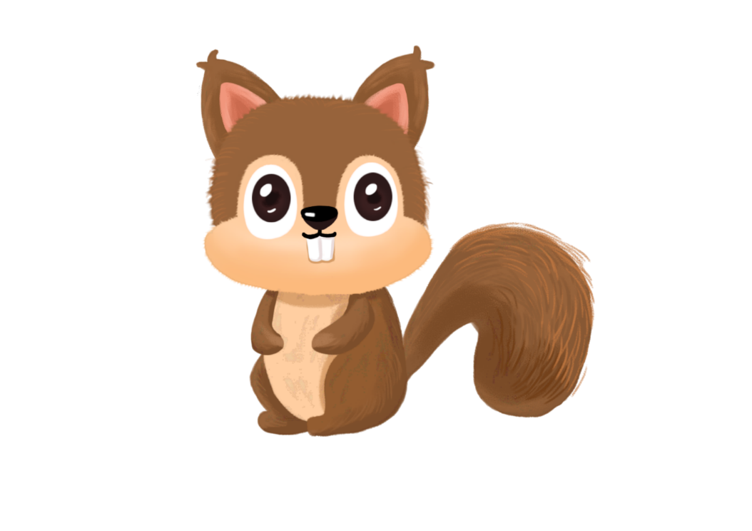
Luyện tập

Slide 3
1. Những từ chỉ tình cảm của người thân trong gia đình?
Chăm sóc
Chăm chỉ
Quan tâm
Yêu thương
Kính trọng
Vui chơi

Slide 4
2. Tìm từ ngữ bạn nhỏ nói về tính cách của bố mình trong đoạn văn:
Khi dạy em học, bố rất kiên nhẫn. Khi chơi cùng em, bố rất vui vẻ và hài hước. Mỗi khi em mắc lỗi, bố rất nghiêm khắc dạy bảo nhưng cũng dễ tha thứ.

Slide 5
3. Chọn dấu chấm, dấu chấm than hoặc dấu chấm hỏi thay cho ô vuông:
!
.
.
?

